Slide 1
Доклад
преподавателя ДШИ
Костишеной Инны Ивановны
Формирование навыков самостоятельной работы при подготовке домашнего задания в классе фортепиано

Slide 2
Введение
Самостоятельная работа – вид деятельности школьников, при котором в условиях систематического уменьшения прямой помощи учителя выполняются учебные задания.

Slide 3
Самостоятельная работа учащегося – это часть учебного процесса, состоящая из двух разделов:
первый его раздел – это самостоятельная работа ученика-пианиста непосредственно на самом уроке;
второй раздел – домашняя работа над выполнением заданий, полученных на уроке.

Slide 4
Навыки самостоятельной работы:
Умение думать
Умение слушать
Умение понимать
Умение видеть нотный текст

Slide 5
Важно напомнить:
во-первых, учить навыкам самостоятельной работы следует на уроках,
во-вторых, любое новое задание, предлагаемое для самостоятельной проработки должно опираться на усвоенное ранее под руководством педагога.

Slide 6
Организация самостоятельной работы обучающихся должна присутствовать в качестве отдельной педагогической задачи преподавателя. В сферу самостоятельных домашних занятий входит обширный комплекс вопросов, связанный с содержанием, формами организации домашней работы.

Slide 7
Как сделать занятия музыкой наиболее продуктивными в домашних условиях?
Для выполнения программы нужны определенные личностные качества и уровень развития музыкальных способностей. Музыка в этом плане похожа на занятия спортом, где только ежедневные тренировки дают результат.

Slide 8
Основная задача преподавателя по специальности состоит в том, чтобы научить ребенка осмысленно и самостоятельно работать дома, то есть научить учиться.

Slide 9
Условия для домашней подготовки
наличие инструмента;
достаточное количество времени для игры на инструменте;
положительный настрой и физическое состояние поддержка и помощь семьи
контроль со стороны родителей.

Slide 10
На качество домашних занятий влияет:
умение самокритично относиться к своей игре,
уметь оценить исполнение и предложить способы устранения ошибок,
обладать дисциплиной,
проявить способность к самоконтролю и стремление к самосовершенствованию.

Slide 11
Занятия на фортепиано должны носить систематический и, главное, регулярный характер.
Нужно научить ребенка оптимизировать распределение времени и максимально продуктивно планировать часы для занятий, не бездумно играть на инструменте, а воспитывать умение ставить конкретную цель и добиваться ее реализации.

Slide 12
Физкультминутки и паузы
-являются обязательной составной частью урока и домашних занятий.
Нормой является их проведение по 1 минуте из 3-х легких упражнений с 3-4 повторениями каждого, а также имеет значение эмоциональный фон во время выполнения упражнений. Можно использовать игру в мяч, сочетая при этом учебные задачи, например, изучение нот или ритмического рисунка. Дети с удовольствием выполняют эти физические упражнения, не задумываясь о том, что они что-то изучают.
Для отдыха можно использовать прохлопывание ритмических рисунков, работу с карточками. С удовольствием выполняют дети различные пальчиковые упражнения.

Slide 13
Приемы и методы самостоятельной работы
В младших классах в игровой форме и с участием родителей- игра «Научи меня играть!»
В средних и старших классах педагогом определяется курс на развитие самостоятельности и инициативы обучающегося для повышения результативности домашней работы с помощью использования инновационных педагогических технологий: проблемно-поисковых методов обучения, проектной деятельности, активизации познавательной активности.

Slide 14
Вопросы мотивации обучения
Вопросы мотивации обучения имеют самое непосредственное отношение: принуждение к занятиям музыкой разрушает здоровье детей, изматывает учителей, напрягает родителей. Между заинтересованностью в обучении и его позитивным влиянием на здоровье существует прямая связь. Если у ребёнка пропадает интерес к занятиям, на это существует много причин. Подчеркну лишь, что о наличии мотивации к обучению музыкой говорит интерес к занятиям, стремление больше узнать, радость от освоения новых произведений, желание выучить понравившиеся пьесы и т. д.

Slide 15
Совместная творческая деятельность преподавателя и обучающегося, доброжелательная атмосфера на уроках и творческая заинтересованность в домашних занятиях могут стать прочной основой успешности обучения в ДШИ.

Slide 16
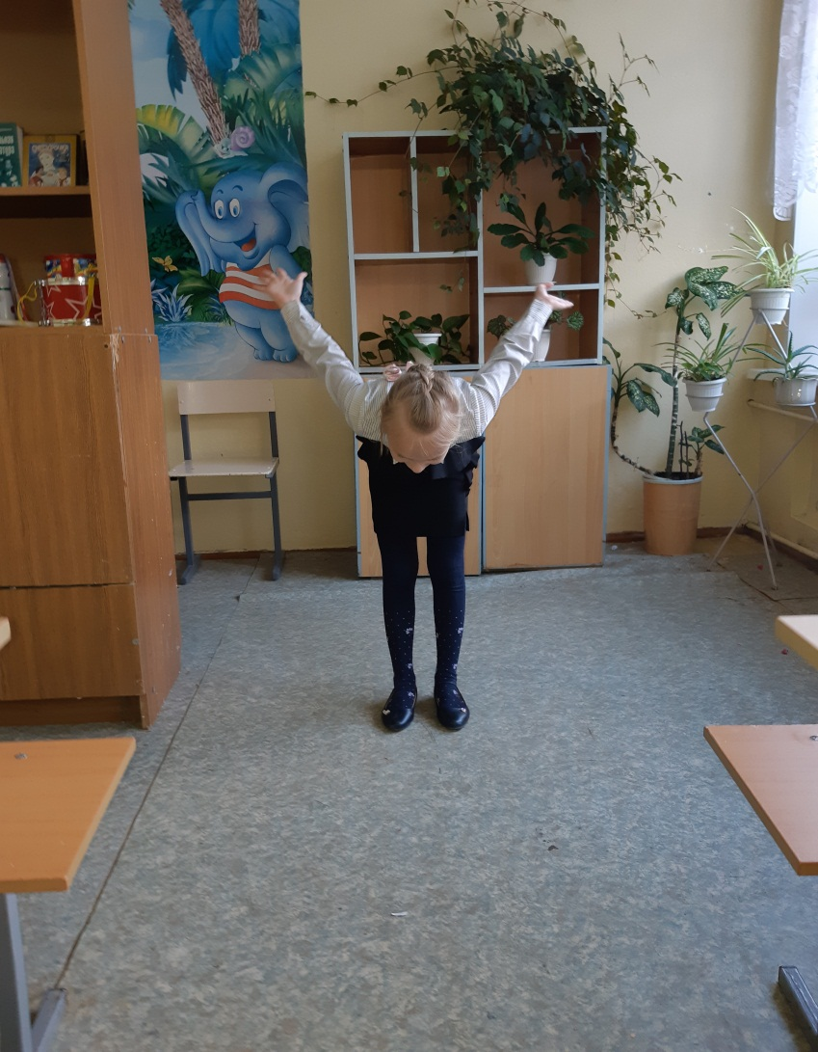
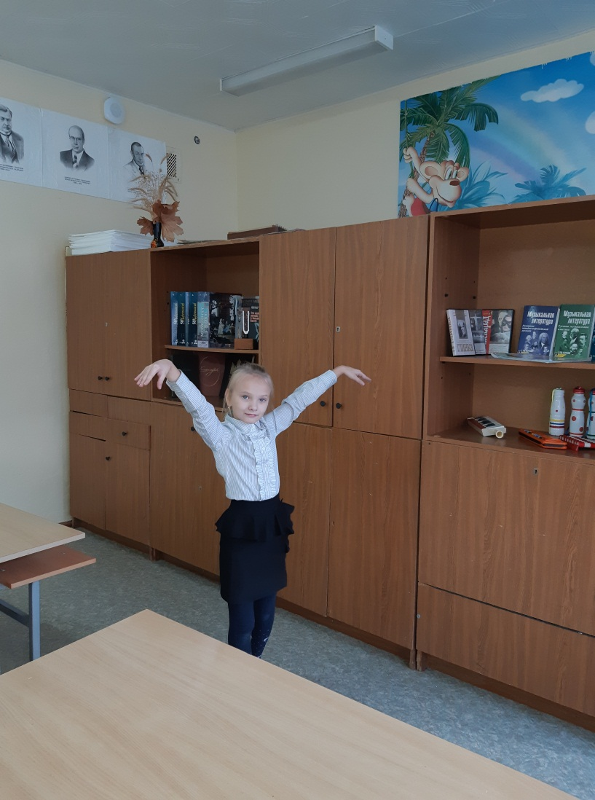
Физкультминутка

Slide 17
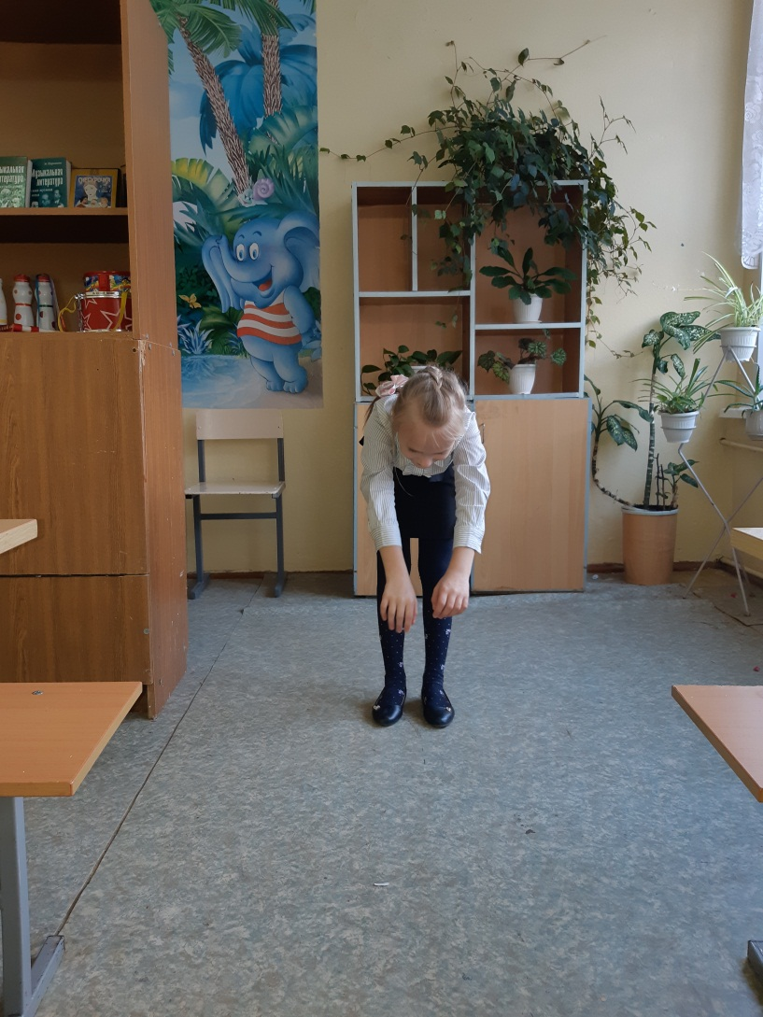
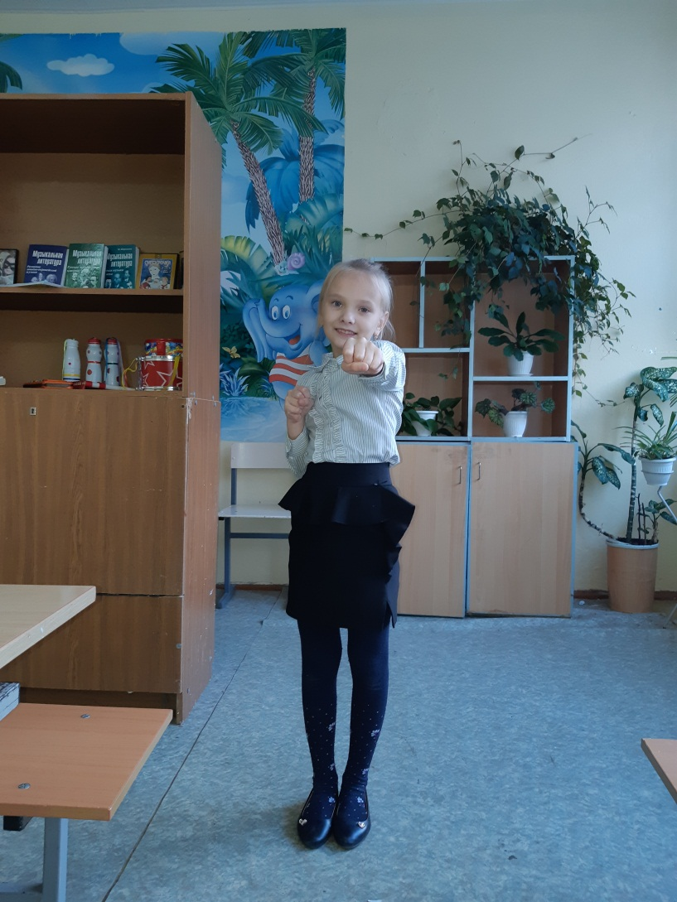
Физкультминутка

Slide 18
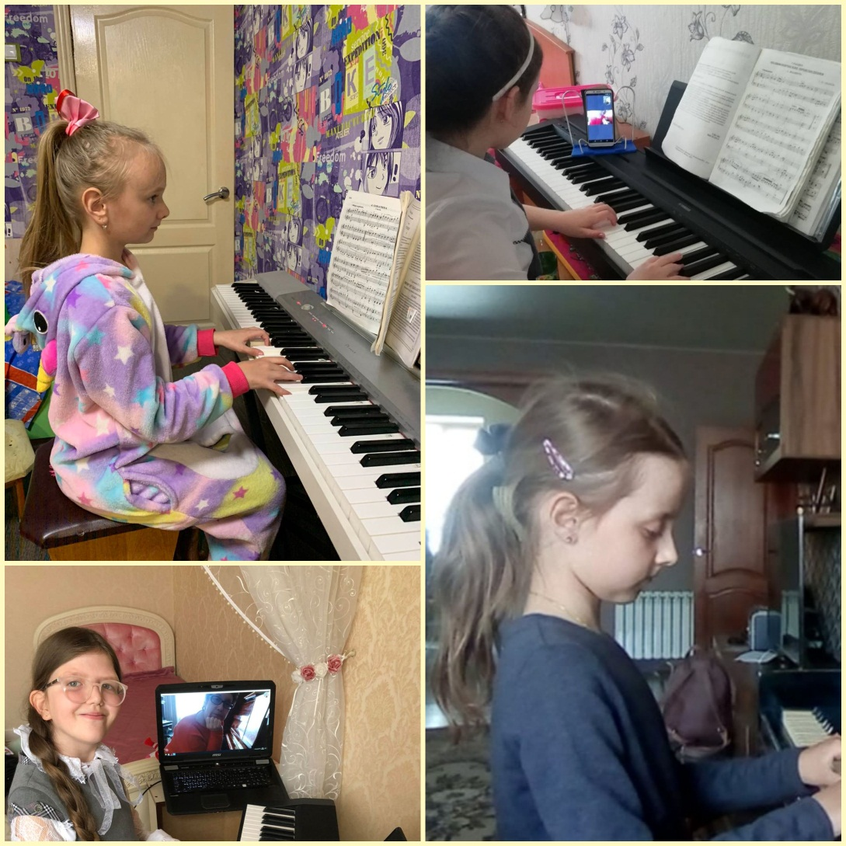
Домашние занятия

Slide 19
Спасибо за внимание!

